Slide 1


Werken aan vakvernieuwing in steunpunten
Gerard Schuurbiers
Coördinator VO/HO
Bèta Plaza Zeeland
WND 17 december 2011

Slide 2



Bèta Plaza Zeeland is een ontmoetingsplaats voor bètabreed onderwijs in Zuid-West Nederland.
Start: januari 2008
samenwerking en uitwisseling VO – HO
incidentele samenwerking omzetten in een structurele en duurzame samenwerking.
WND 17 december 2011

Slide 3
Onderhoud NLT-modules
Scholing (inhoudelijk)
Organiseren samenwerking
  VO – HZ – bedrijven bij O&O-projecten
  VO – HZ – bedrijven bij meesterproeven
Scholing (didactiek)
WND 17 december 2011

Slide 4
bètacoördinatoren-overleg
± 3 bijeenkomsten / jaar
goede ingang bij alle VO-scholen
WND 17 december 2011

Slide 5




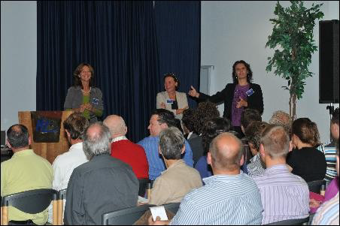
plenaire bijeenkomst voor BI NA SK NLT WI
gecombineerd met bijeenkomsten per vakgebied
sept 2010: stand van zaken + Hoe verder?
mei 2011: ervaringen pilotscholen
feb 2012: bijeenkomst met thema ‘materialen’
Juni 2012: NA-bijeenkomst ‘medische beeldvorming’
WND 17 december 2011

Slide 6

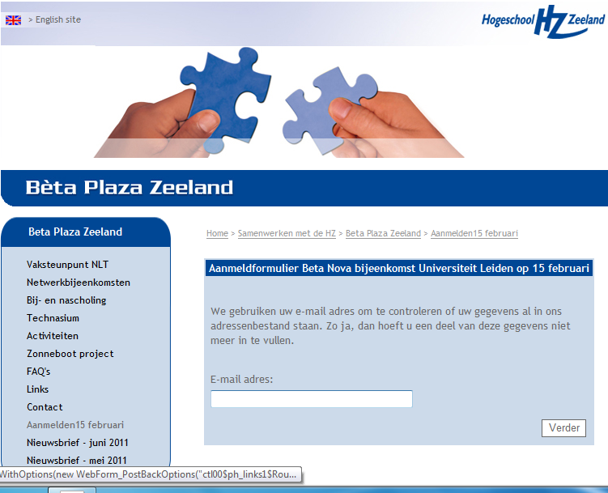
www.betaplazazeeland.nl
WND 17 december 2011

Slide 7
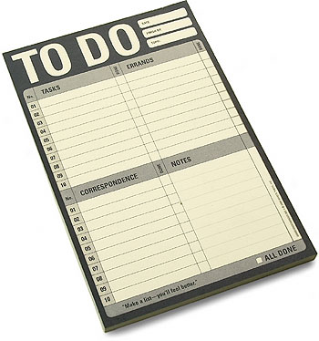
Leerlingen - loket
WND 17 december 2011

